Slide 1
全局视角下的SDN动态升级策略研究
学生姓名 | 李小乐 18120101
专 业 | 通信与信息系统

Slide 2
研究背景 Background | 研究动机 | 创新1：问题建模 | 创新2：启发式算法 | 创新3：S-RL
软件定义网络(SDN)
5G关键技术之一
下一代网络可行方案
传统IP网络→SDN网络
渐进过程
动态升级
which 交换机
局部双目标
全局单目标
how 控制器
when 升级时序

Slide 3
研究背景 Background | 研究动机 | 创新1：问题建模 | 创新2：启发式算法 | 创新3：S-RL
动态升级
一个 | 两个 | 三个
Which （√） | When & Which （√） | When & Which & How （×）
How （√） | Which & How （√）
When （-） | When & How （-）
静态升级
控制器部署
联合部署
3 ≠ 2 + 1
局部最优 ≠ 全局最优

Slide 4
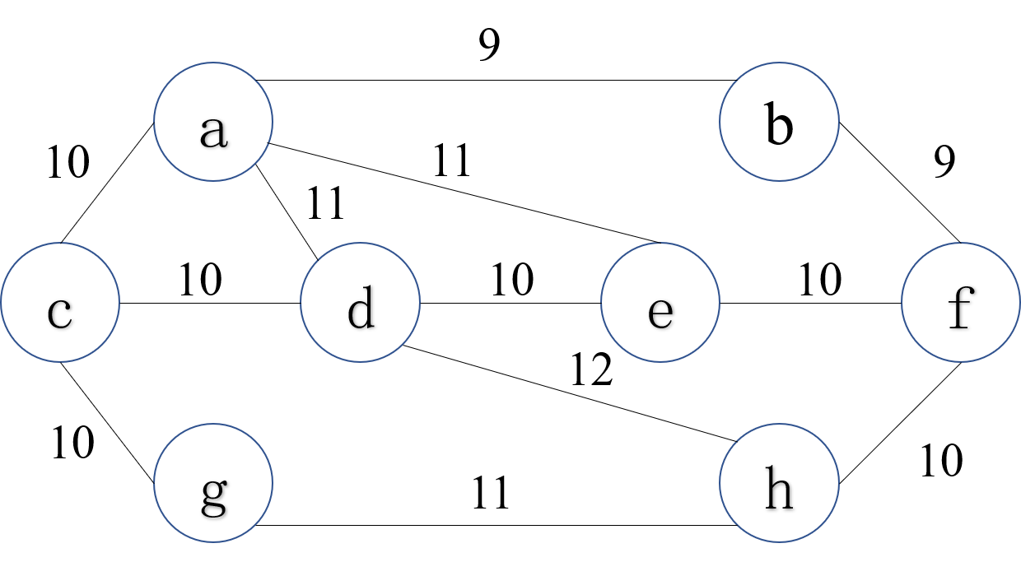
研究背景 | 研究动机Motivation | 创新1：问题建模 | 创新2：启发式算法 | 创新3：S-RL
示例网络
4

Slide 5
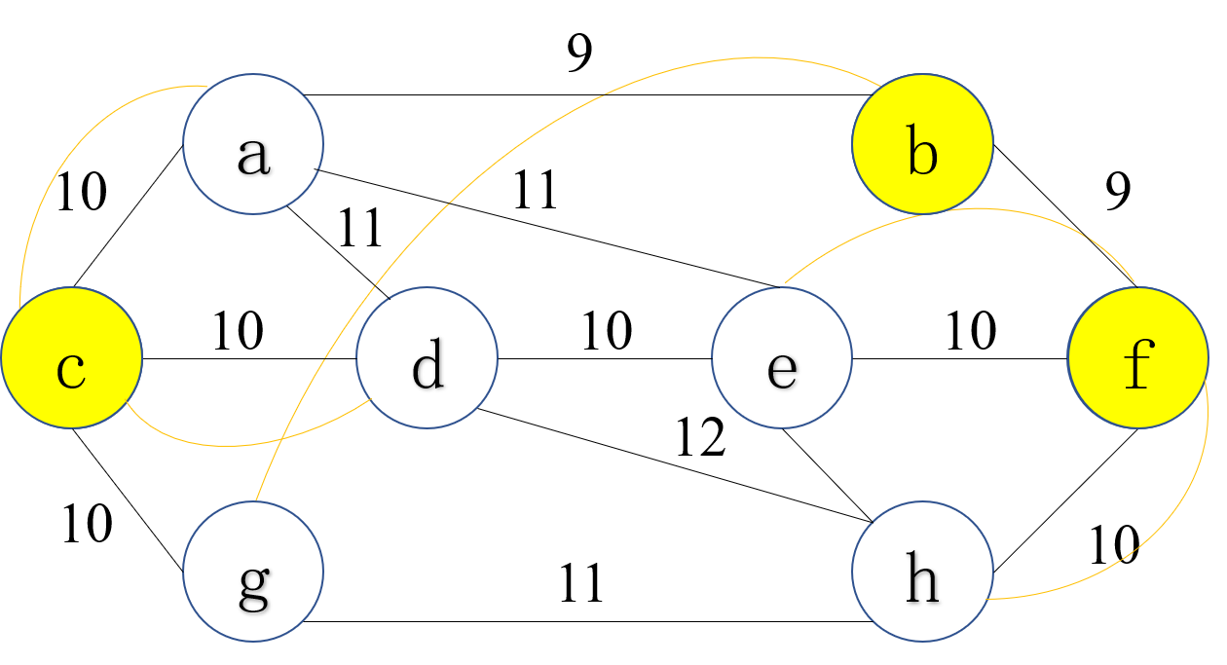
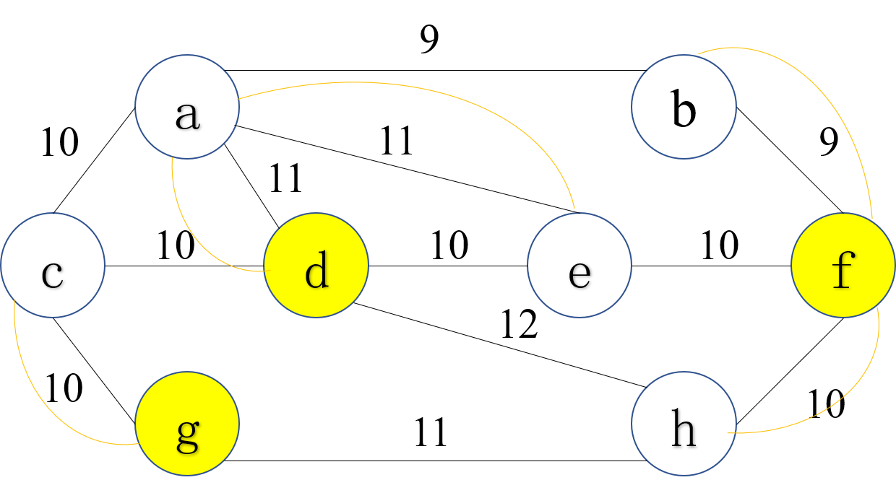
研究背景 | 研究动机Motivation | 创新1：问题建模 | 创新2：启发式算法 | 创新3：S-RL
示例网络
逐步升级所得控制器方案
网A
时延：69ms
全局最优控制器方案
网B
时延：50ms
4

Slide 6
研究背景 | 研究动机Motivation | 创新1：问题建模 | 创新2：启发式算法 | 创新3：S-RL
三个创新工作
发现问题，数学建模
提出启发式算法求解近似解
提出基于强化学习的求解算法 S-RL
具有难度

Slide 7
研究背景 | 研究动机 | 创新1：问题建模 Modeling | 创新2：启发式算法 | 创新3：S-RL
创新1：将问题建模为双目标动态优化模型
正向时序制约
创新1-1：升级目标退化
局部双目标
全局单目标
逆向时序制约
创新1-2：双向时序制约

Slide 8
研究背景 | 研究动机 | 创新1：问题建模 Modeling | 创新2：启发式算法 | 创新3：S-RL
—退化因子
升级目标退化
交换机升级—最大化度收益
控制器部署—最小化控制时延与同步时延之和
局部双目标
全局单目标
$max\sum_{i∈N}{d_{i}∗x_{i}^{t}}$
$min\sum_{i,j∈N}{ω_{ij}∗z_{ij}^{t}} +\sum_{i,j∈N}{w_{ij}∗y_{i}^{t}∗y_{j}^{t}}$
$$∗ β^{t}$$
$$β^{t}=1 t=1,…T−1$$
$$β^{t}=0 t=T$$
$min\sum_{i,j∈N}{ω_{ij}∗z_{ij}^{t}} +\sum_{i,j∈N}{w_{ij}∗y_{i}^{t}∗y_{j}^{t}}$
obj: $max⁡(1−η)\sum_{i∈N}{β^{t}∗d_{i}∗x_{i}^{t}}$
$−η∗(\sum_{i,j∈N}{w_{i,j}∗z_{ij}^{t}}+\sum_{i,j∈N}{w_{i,j}∗y_{ij}^{t}})$

Slide 9
研究背景 | 研究动机 | 创新1：问题建模 Modeling | 创新2：启发式算法 | 创新3：S-RL
双向时序制约
正时序—升级约束
第t步交换机i
是否升级
$x_{i}^{t−1}≤x_{i}^{t}$, $∀t∈\left[2,T\right]$
$y_{i}^{t−1}≤y_{i}^{t}$, $∀t∈\left[2,T\right]$
第t步交换机i处是否部署控制器

Slide 10
研究背景 | 研究动机 | 创新1：问题建模 Modeling | 创新2：启发式算法 | 创新3：S-RL
双向时序制约
正时序—升级约束
逆时序
$x_{i}^{t−1}≤x_{i}^{t}$, $∀t∈\left[2,T\right]$
$y_{i}^{t−1}≤y_{i}^{t}$, $∀t∈\left[2,T\right]$
交换机i处是否为全局最优控制器部署位置
—惩罚项
$\sum_{i∈N}{γ^{t}∗q_{i}∗y_{i}^{t}}$
若部署的控制器不在最优位置，对其惩罚

Slide 11
研究背景 | 研究动机 | 创新1：问题建模 Modeling | 创新2：启发式算法 | 创新3：S-RL
模型转化
obj: $max⁡(1−η)\sum_{i∈N}{{∗β}^{t}∗d_{i}∗x_{i}^{t}}−η∗(\sum_{i,j∈N}{w_{i,j}∗z_{ij}^{t}}+\sum_{i,j∈N}{w_{i,j}∗y_{ij}^{t}})−\sum_{i∈N}{γ^{t}∗q_{i}∗y_{i}^{t}}$
s.t. $\sum_{i∈N}{x_{i}^{t}}=s^{t},$ $\sum_{t}{s^{t}}=n$, $∀t∈\left[1,T\right]$
$\sum_{i∈N}{y_{i}^{t}}=r^{t},$ $\sum_{t}{r^{t}}=m$, $∀t∈\left[1,T\right]$
$\sum_{j∈N}{z_{ij}^{t}}≤c∗y_{i}^{t}$, $∀i,∀t∈\left[1,T\right]$
$\sum_{i∈N}{z_{ij}^{t}}=x_{j}^{t}$, $∀j,∀t∈\left[1,T\right]$
$y_{i}^{t}≤x_{i}^{t}$, $∀i,∀t∈\left[1,T\right]$
$x_{i}^{t−1}≤x_{i}^{t}$, $∀t∈\left[2,T\right]$
$y_{i}^{t−1}≤y_{i}^{t}$, $∀t∈\left[2,T\right]$
$y_{ij}^{t}≤y_{i}^{t}$, $∀t∈\left[1,T\right]$
$y_{ij}^{t}≤y_{j}^{t}$, $∀t∈\left[1,T\right]$
$y_{ij}^{t}≥$ $y_{i}^{t}$+ $y_{j}^{t}$-1, $∀i,j,$ $∀t∈\left[2,T\right]$
$x_{i}^{t}$, $y_{i}^{t}$, $z_{ij}^{t}∈\{0,1\}$, $i,j∈N$ $（P_{1}^{∗∗}）$
数量约束
匹配关系约束
升级时序约束
非线性项约束
01约束

Slide 12
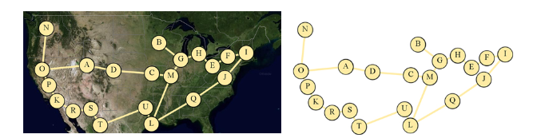
研究背景 | 研究动机 | 创新1：问题建模 Modeling | 创新2：启发式算法 | 创新3：S-RL
模型验证
美国真实网络拓扑ATMnet

Slide 13
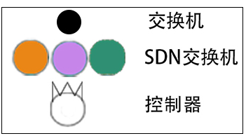
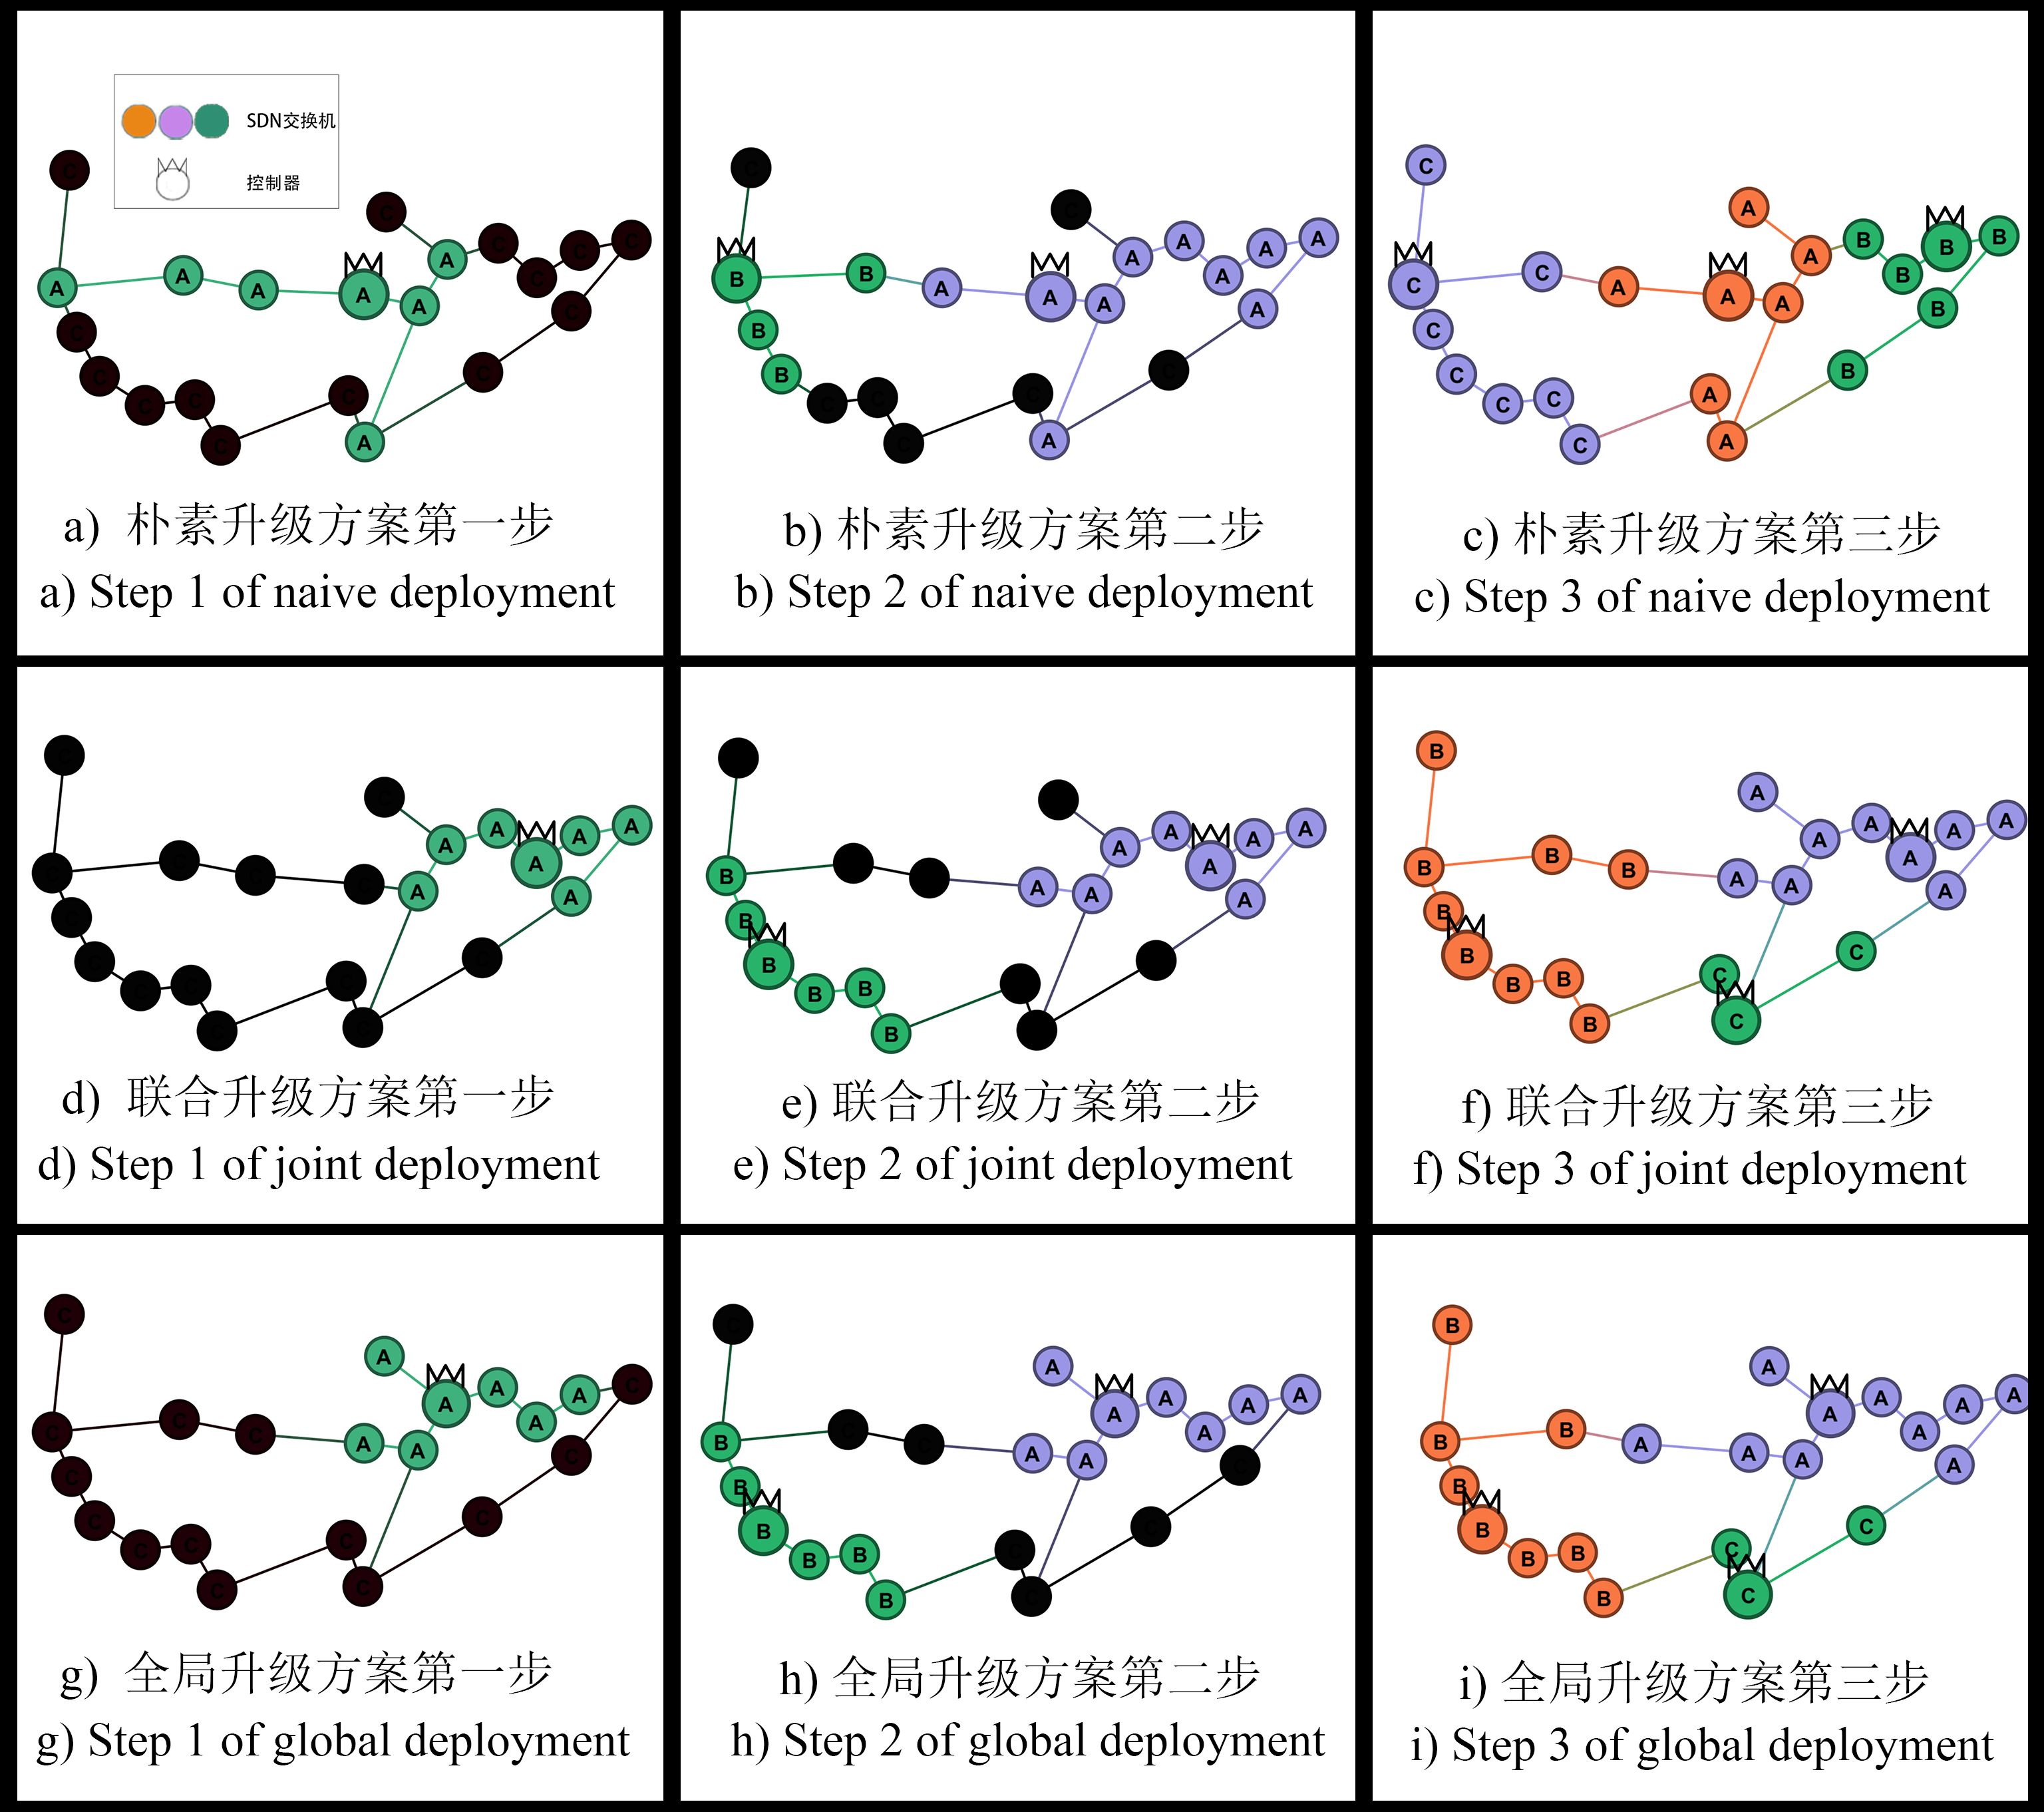
研究背景 | 研究动机 | 创新1：问题建模 Modeling | 创新2：启发式算法 | 创新3：S-RL
模型验证
朴素升级方案
最大化度收益,交换机升级
最小化时延,控制器部署
（which）
（how）
联合升级方案
同时最大化度收益，
最小化时延
（which & how）
全局升级方案
同时最大化度收益，
最小化时延，最小化惩罚
（when & which & how）

Slide 14
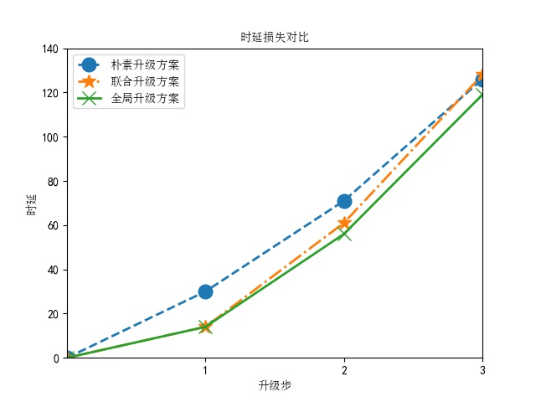
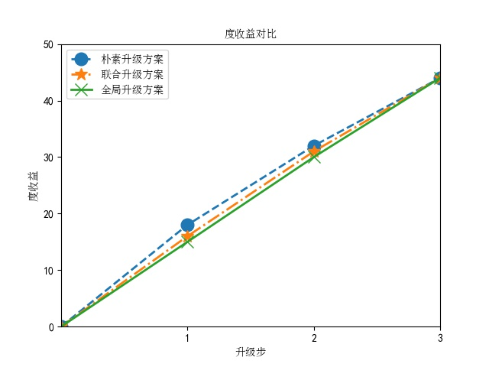
研究背景 | 研究动机 | 创新1：问题建模 Modeling | 创新2：启发式算法 | 创新3：S-RL
升级步 | 度收益 |  |  | 时延损失（ms）
 | 朴素 | 联合 | 全局 | 朴素 | 联合 | 全局
1 | 18 | 16 | 15 | 30 | 14 | 14
2 | 32 | 31 | 30 | 71 | 61 | 56
3 | 44 | 44 | 44 | 126 | 128 | 119
总计 | 402 | 399 | 397 | 1109 | 1099 | 1022
模型验证
32
128
31
44
71
126
30
61
56
119
18
30
16
14
15
14

Slide 15
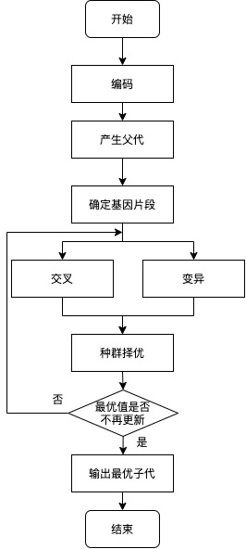
研究背景 | 研究动机 | 创新1：问题建模 | 创新2：启发式算法 Heuristic algorithm | 创新3：S-RL
创新2：改进遗传算法，提出启发式求解算法
表达可行解
创新2-1：编码
创新2-2：产生父代个体
初始化可行解
创新2-3：交叉变异规则
减少非可行解

Slide 16
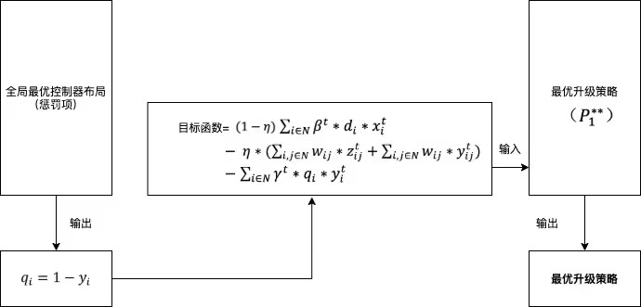
研究背景 | 研究动机 | 创新1：问题建模 | 创新2：启发式算法 Heuristic algorithm | 创新3：S-RL
基于SDN匹配关系的遗传算法
（SM-GA）
基于互补交叉变异的遗传算法
（CCM-GA）

Slide 17
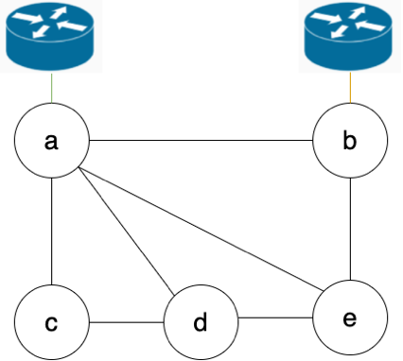
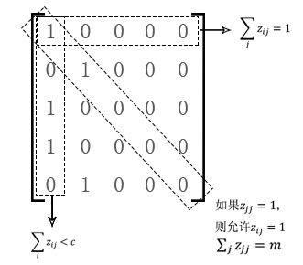
研究背景 | 研究动机 | 创新1：问题建模 | 创新2：启发式算法 Heuristic algorithm | 创新3：S-RL
SM-GA
交换机
与控制器匹配关系。
创新2-1：编码
$$\begin{matrix}z_{11} & … & z_{1n} \\ ⋮ & ⋱ & ⋮ \\ z_{n1} & … & z_{nn}\end{matrix}$$
$z_{ij}$:交换机i
是否被控制器j控制
约束1：交换机仅被一个控制器控制
$\sum_{i}{z_{ij}}=1$
约束2：控制器控制的交换机个数小于其能力
$\sum_{j}{z_{ij}}≤c$
约束3: 仅控制器可以控制其他交换机
$if{ z}_{ii}=0, z_{ij}=0$
匹配关系约束
约束4：交换机个数
$\sum_{i}{\sum_{j}{z_{ij}}}=n$
约束5：控制器个数
$\sum_{i}{z_{ii}}=m$
数量约束

Slide 18
研究背景 | 研究动机 | 创新1：问题建模 | 创新2：启发式算法 Heuristic algorithm | 创新3：S-RL
SM-GA
尽可能$多的$
$$产生可行解$$
2.产生父代个体
① 首先确定对角线—确定控制器
② 确定每列的1的个数—确定每个控制器管几个交换机
③ 确定每行1的位置—确定每个交换机被哪个控制器管

Slide 19
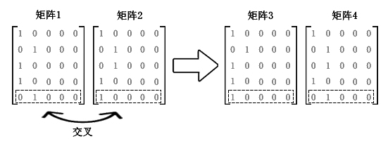
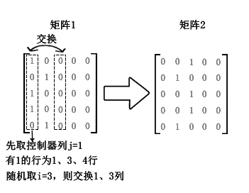
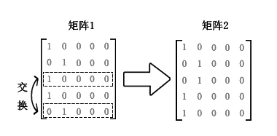
研究背景 | 研究动机 | 创新1：问题建模 | 创新2：启发式算法 Heuristic algorithm | 创新3：S-RL
SM-GA
尽可能$多的$
$$产生可行解$$
3.交叉和变异的规则
交叉
产生新的控制器部署方案
产生新的匹配方案
变异规则1
变异规则2

Slide 20
研究背景 | 研究动机 | 创新1：问题建模 | 创新2：启发式算法 Heuristic algorithm | 创新3：S-RL
CCM-GA
1.基因定义
$a_{i}$:交换机i
是否升级
$$\left[\begin{matrix}a_{1} & \begin{matrix}a_{2} & ⋯\end{matrix} & a_{n} \\ b_{1} & \begin{matrix}b_{2} & ⋯\end{matrix} & b_{n}\end{matrix}\right]$$
$b_{i}$:位置i是否部署控制器
约束1：升级交换机个数
$\sum_{i}{a_{i}}=$ $s^{t}$
约束2：部署控制器个数
$\sum_{i}{b_{i}}=r^{t}$
约束3：控制器只能从SDN交换机中选择
$if{ a}_{i}=0, b_{i}=0$

Slide 21
研究背景 | 研究动机 | 创新1：问题建模 | 创新2：启发式算法 Heuristic algorithm | 创新3：S-RL
CCM-GA
1.基因定义
$a_{i}$:交换机i
是否升级
$$\left[\begin{matrix}a_{1} & \begin{matrix}a_{2} & ⋯\end{matrix} & a_{n} \\ b_{1} & \begin{matrix}b_{2} & ⋯\end{matrix} & b_{n}\end{matrix}\right]$$
$b_{i}$:位置i是否部署控制器
${ a}_{1}$ $a_{2}$ $a_{3}$ $a_{4}$ $a_{5}$
$b_{1}$ 1 0 0 0 0
$b_{2}$ 0 1 0 0 0
$b_{3}$ 1 0 0 0 0
$b_{4}$ 0 1 0 0 0
$b_{5}$ 1 0 0 0 0
指派问题—
匈牙利算法求解

Slide 22
研究背景 | 研究动机 | 创新1：问题建模 | 创新2：启发式算法 Heuristic algorithm | 创新3：S-RL
CCM-GA
2.产生父代
① 确定交换机
② 确定控制器

Slide 23
研究背景 | 研究动机 | 创新1：问题建模 | 创新2：启发式算法 Heuristic algorithm | 创新3：S-RL
CCM-GA
3.交叉和变异的规则
产生新的
交换机升级方案
产生新的
控制器部署方案
交叉
交换机行交叉
控制器行交叉
变异
交换机行变异
控制器行变异

Slide 24
研究背景 | 研究动机 | 创新1：问题建模 | 创新2：启发式算法 Heuristic algorithm | 创新3：S-RL
基于SDN匹配关系的遗传算法
（SM-GA）
基于互补交叉变异的遗传算法
（CCM-GA）
5

Slide 25
研究背景 | 研究动机 | 创新1：问题建模 | 创新2：启发式算法 Heuristic algorithm | 创新3：S-RL
算法验证
基于启发式算法的升级结果
时间步 | 度收益 | 控制时延(ms) | 同步时延(ms) | 总时延(ms)
1 | 57 | 12 | 4 | 16
2 | 99 | 77 | 98 | 175
3 | 168 | 356 | 196 | 552
最优全局布局 |  | 375 | 96 | 471

Slide 26
研究背景 | 研究动机 | 创新1：问题建模 | 创新2：启发式算法 | 创新3：S-RL S-RL
创新3:基于强化学习的求解算法（SDN-RL）
启发式算法还有提升空间，局部收益与全局收益--→ 必须用
马尔可夫决策--→ 可以用
创新3-１:将动作拆分，减小并固定动作空间
创新3-２:将状态简化，减小状态空间。
创新3-3:定义不同奖励计算公式

Slide 27
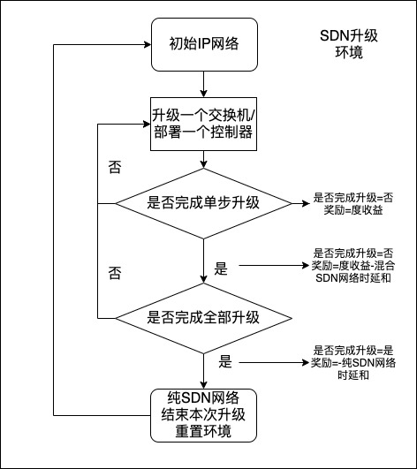
研究背景 | 研究动机 | 创新1：问题建模 | 创新2：启发式算法 | 创新3：S-RL S-RL
1.算法描述
①状态：交换机升级情况与控制器部署情况
②动作：选择哪一个网络节点升级或部署
③奖励：度收益与时延损失加权和
$s=[a_{1},a_{2},a_{3},⋯a_{n}；$
$b_{1},b_{2},b_{3},⋯b_{n}], a_{i},b_{i}∈\{0,1\}$
$$a=[c_{1},c_{2},c_{3},⋯c_{n}], c_{i}∈\left\{0,1\right\}$$
${reward}_{temp}=\sum_{i∈N}{d_{i}∗x_{i}^{t}}$
${reward}_{step}=(1−η)\sum_{i∈N}{d_{i}∗x_{i}^{t}}−η∗(\sum_{i,j∈N}{w_{ij}∗z_{ij}^{t}}+\sum_{i,j∈N}{w_{ij}∗y_{i}^{t}∗y_{i}^{t}})$ ${reward}_{final}=−(\sum_{i,j∈N}{w_{ij}∗z_{ij}}+\sum_{i,j∈N}{w_{ij}∗y_{i}∗y_{j}})$

Slide 28
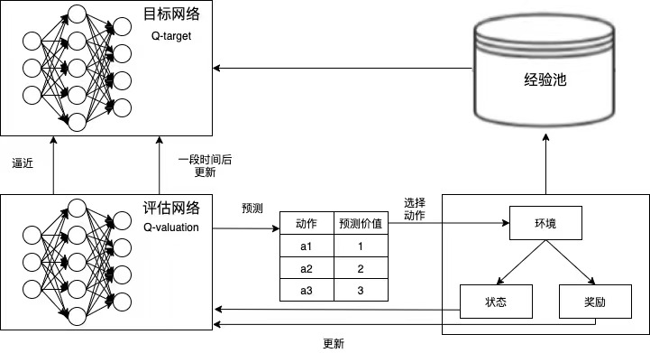
研究背景 | 研究动机 | 创新1：问题建模 | 创新2：启发式算法 | 创新3：S-RL S-RL
2.基于Q-learning的价值计算
3.基于DQN的价值计算
$$Q\left(s_{t},a_{t}\right)←Q\left(s_{t},a_{t}\right)+$$
$α\left(R_{t+1}+λ\max_{a}{Q\left(S_{t+1},a\right)}−Q\left(S_{t},A_{t}\right)\right)$

Slide 29
研究背景 | 研究动机 | 创新1：问题建模 | 创新2：启发式算法 | 创新3：S-RL S-RL
算法验证
基于启发式算法的升级结果
基于S-RL的升级结果

Slide 30
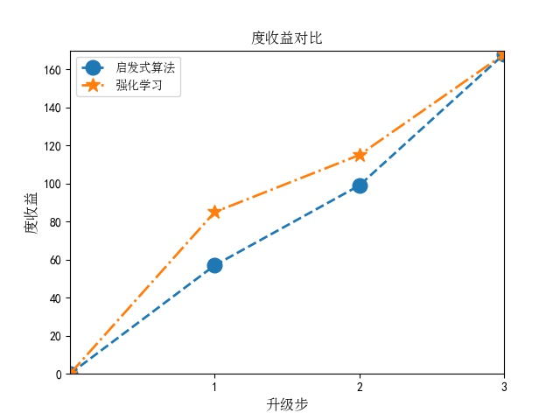
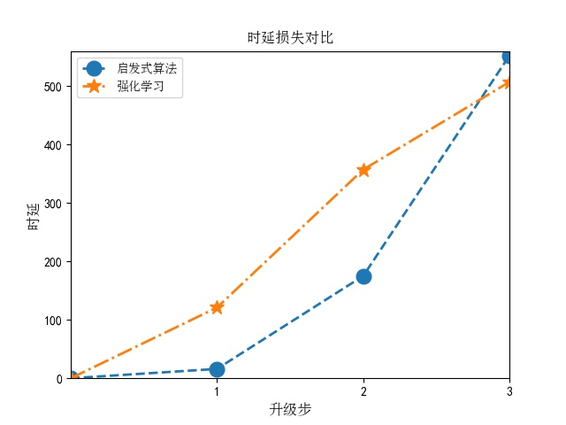
研究背景 | 研究动机 | 创新1：问题建模 | 创新2：启发式算法 | 创新3：S-RL S-RL
升级步 | 度收益 |  |  | 时延损失（ms）
 | 全局最优 | 启发式算法 | 强化学习 | 全局最优 | 启发式算法 | 强化学习
1 | － | 57 | 85 | － | 16 | 121
2 | － | 99 | 115 | － | 175 | 357
3 | － | 168 | 168 | 471 | 552 | 507
总计 | － | 1500 | 1544 | － | 4607 | 4534
算法验证
552
168
507
471
全局最优
357
115
99
85
175
57
121
16

Slide 31
研究背景 | 研究动机 | 创新1：问题建模 | 创新2：启发式算法 | 创新3：S-RL
总结
1. 发现全局视角下的SDN最优动态升级问题
2. 完成3项创新工作（数学建模＆两个算法）
3. 难度和工作量大
4. 第一个创新工作已发表INFOCOM Workshops 2020论文
其他创新工作正在撰写

Slide 32
研究背景 | 研究动机 | 创新1：问题建模 | 创新2：启发式算法 | 创新3：S-RL
成果
Li X. et al. Migrating to SDN for Mobile Core Networks: A Dynamic and Global Perspective[C]. Online: IEEE INFOCOM 2020 - IEEE Conference on Computer Communications Workshops (INFOCOM WKSHPS). IEEE, 2020.

Slide 33
请各位老师批评指正

